Slide 1
Relatório de Gestão da Divisão de
2016

Slide 2
Relatório Anual de Gestão 2016
A Divisão de Qualidade de Vida apresenta o Relatório Anual de Gestão 2016, parte integrante do processo de prestação de contas, o relatório de Gestão mostra o desempenho de todas as atividades desenvolvidas pela Divisão, relacionadas ao Planejamento estratégico da Pró-Reitoria de Gestão de Pessoas- PROGEP/UNIFAP.
Equipe Caroline Cunha – Chefe DVQ Revan Araújo – Psicólogo Luana Ribeiro – Nutricionista
Walter da Silveira – Auxiliar em administração

Slide 3
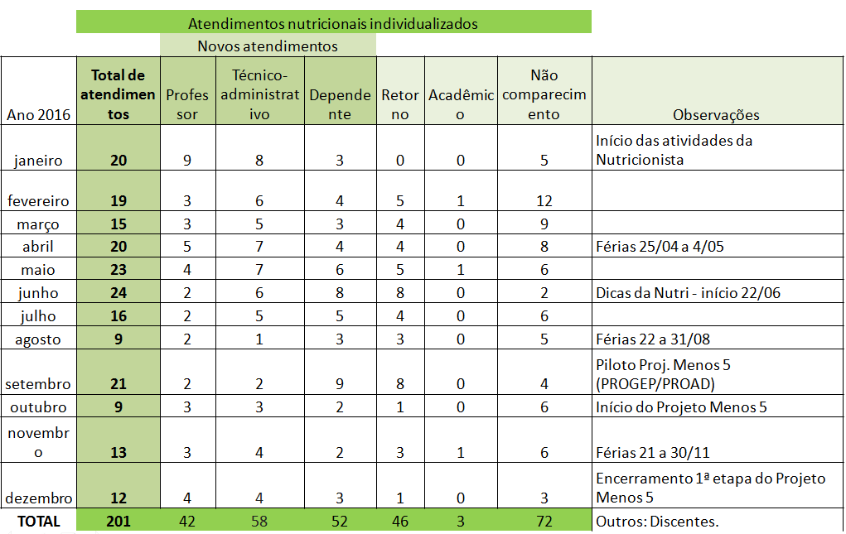
Atendimento da equipe multiprofissional
Atendimento Nutricional

Slide 7
Atendimento Psicológico
MESES
JAN | 17
FEV | 10
MAR | 7
ABR | 11
MAI | 9
JUN | 16
JUL | 0
AGO | 18
SET | 17
OUT | 10
NOV | 11
TOTAL | 126

Slide 10
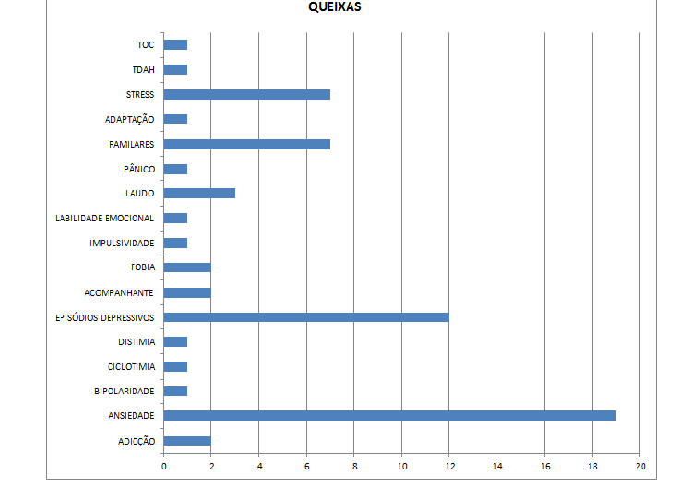

Slide 11
Atendimentos médicos
Atendimentos realizados (1° consulta e retorno): 77
Servidores Atendidos: 31
Dependentes Atendidos: 20

Slide 12
Clube de Vantagens

Slide 14
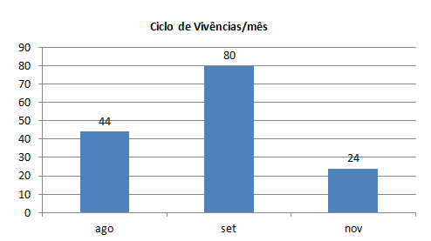
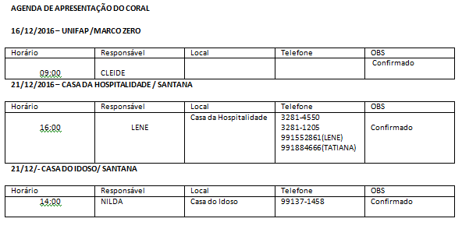
Metas alcançadas em 2016 do planejamento estratégico
Projeto Ciclo de Vivências
Programa de Cultura, Lazer e Integração Relacional
Projeto Coral da UNIFAP
Campanha Natal Solidário da UNIFAP

Slide 15
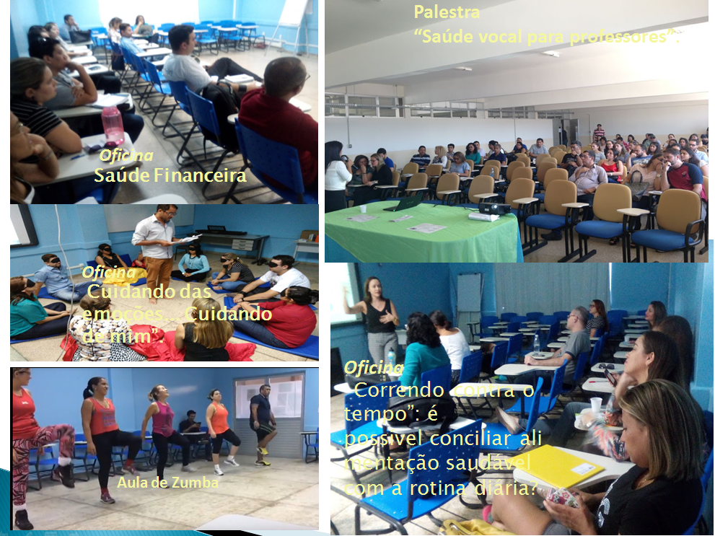
Projeto dia do Professor
Programa de Cultura, Lazer e Integração Relacional
Projeto dia dos Pais
Projeto dia dos Homem

Slide 16
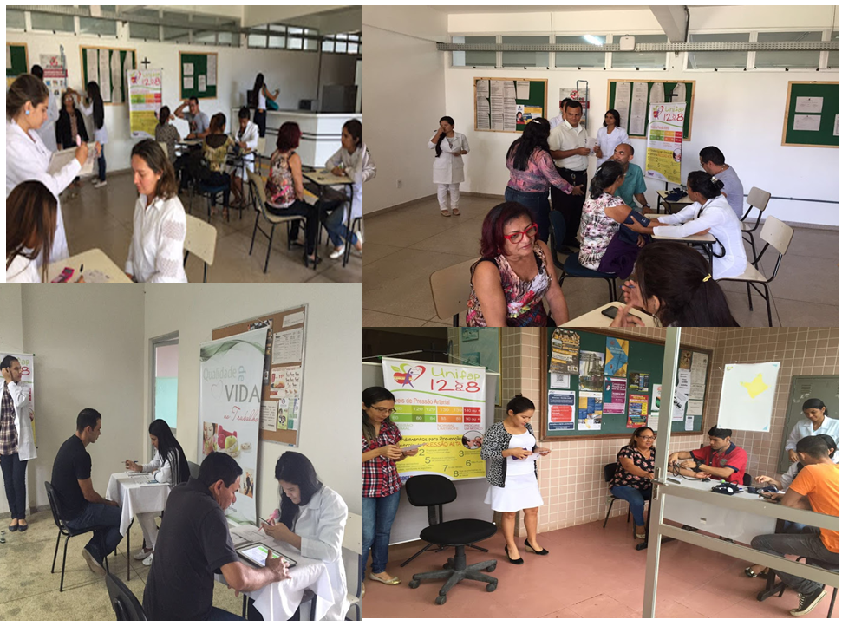
Projeto ‘‘ Dia da Saúde e da Nutrição"
Programa Educação em saúde da UNIFAP
Projeto “ Dia Mundial de Prevenção Suicídio;
Projeto “ Dia Mundial do Coração”

Slide 17
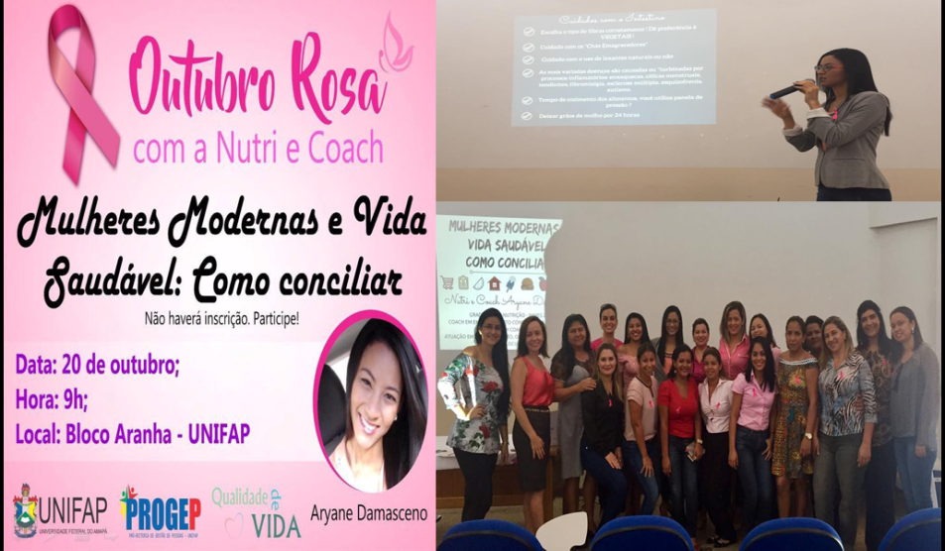
Projeto “Outubro Rosa”
Programa Educação em saúde da UNIFAP
Projeto “ Novembro Azul"

Slide 18
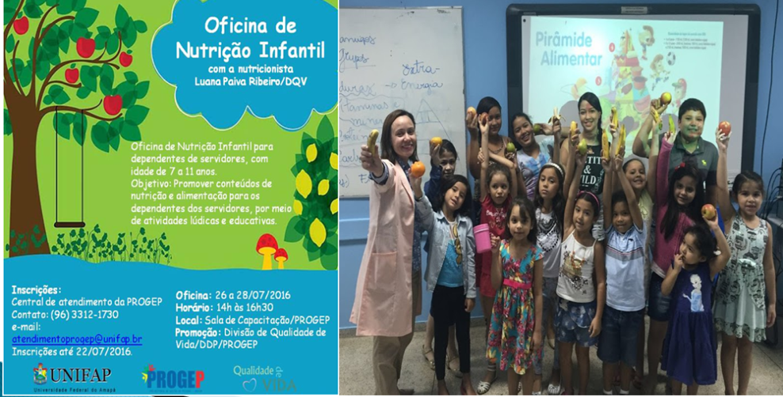
Projeto "Oficina de Nutrição"
Programa de educação alimentar saudável
Projeto "Menos 5"
Projeto "Dicas da Nutri"

Slide 19
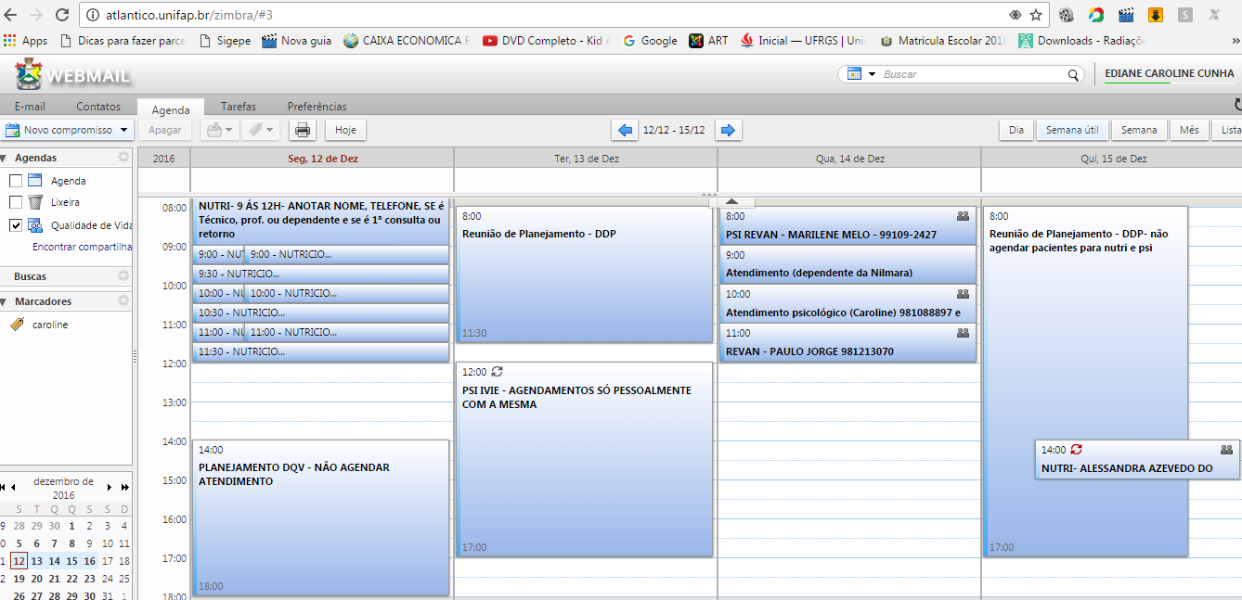
Protocolo de atendimento da equipe multiprofissional

Slide 20
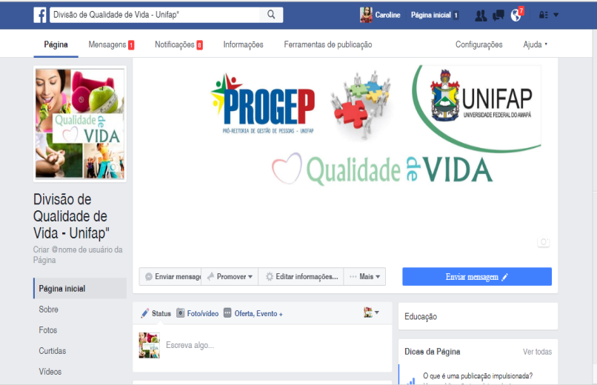
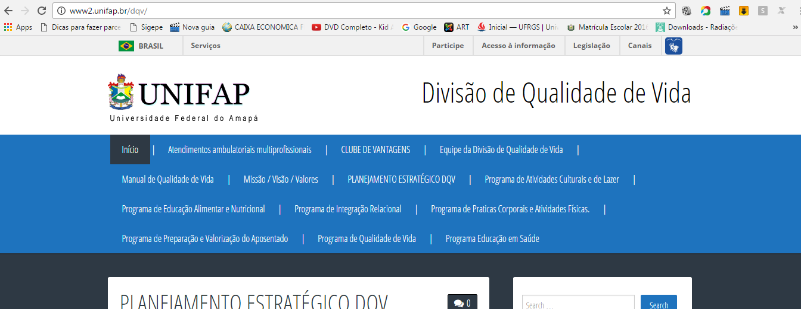
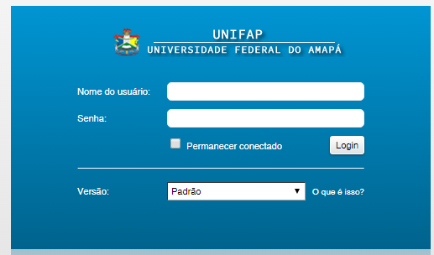
Acesso à informação da DQV

Slide 21
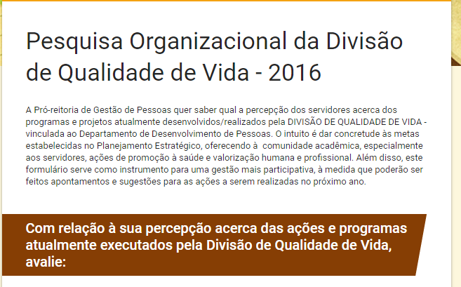
Diagnostico organizacional

Slide 22
A equipe DQV, deseja a todos, um Natal de muita paz e alegria e um Ano Novo cheio de esperança e prosperidade!!!
Um forte abraço!!!!

